Slide 1







长善救失，向优而行

Slide 2





存在问题
1.课标理念需进一步落地
2.日常课堂需进一步提质
3.小课执行需进一步规范

Slide 3
改 进 建 议

Slide 4
1.抓好解读教材“第一关”
（一）功在课前——提升备课质量
1.集体备课“三步曲”
第一步，人人初备 （三读 八备）
第二步，集体议课（一人主备、集体研讨、突破难点）
第三步，个人再备（二度改课）

Slide 5
1.抓好解读教材“第一关”
（一）功在课前——提升备课质量
2.教学评一体化：
每节课要有“五问”：
第一问：学生现在在哪里？【学情分析】了解学生的困惑和需求，起点、出发点。
第二问：这节课要到哪里去？【教学目标】首先确立明确的教学目标，其次进行逆向设计，指向目标的达成，指向学生的学习结果，指向测试评价方案。
第三问：学生怎么去？【过程与方法】用什么样的方式、方法、手段、途径达成教学目标。学习活动设计就是在学生的起点和目标之间搭建起桥梁。【大情境、大任务、大问题】
第四问：学生是否到达？怎么知道？【评价目标与测评方式】设计教学目标时，应同时设计可视化、可操作、可检验的评价目标。反思、作业、检测都是测评方式。
第五问：没达到怎么办？【补偿教学】没达标的，归因分析，通过补偿教学，提高目标达成的合格率；学有余力的，适当提高学习要求，通过补充训练，提高目标达成的优秀率。

Slide 6
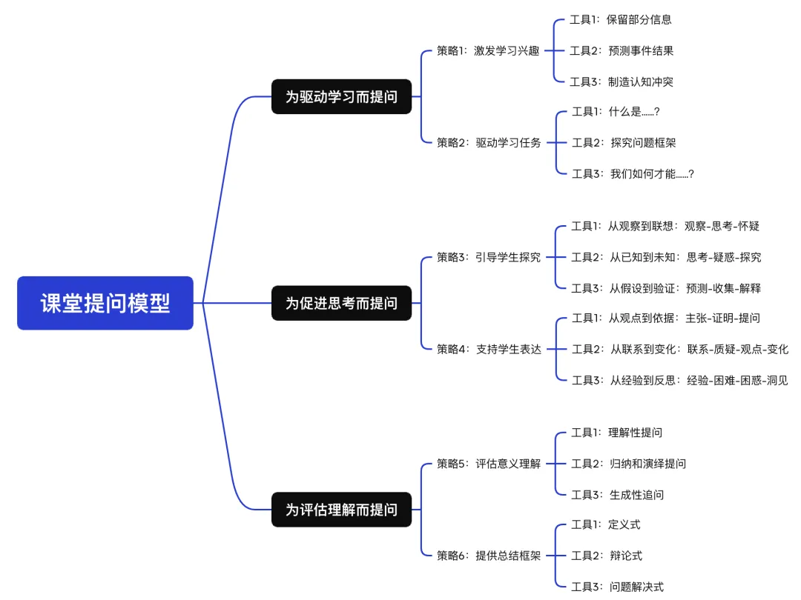
1.抓好解读教材“第一关”
（一）功在课前——提升备课质量
3.精心设计好问题

Slide 7
（二）效在课堂——抓实新常规培养
◆ 表达的习惯
◆ 倾听的习惯
◆ 合作的习惯

Slide 8
1. 表达的习惯
§ 为什么要培养表达的习惯？
害怕说错不敢说
习惯不发言
内向怕羞不敢说
学生
状态
没想好就抢着说
缺乏深刻性
思考之后再说
……

Slide 9
1. 表达的习惯
§ 培养表达习惯的目标要求是什么？
（1）表达连贯、能说完整话、响亮话
（2）能在别人发言的基础上加以修正、完善
（3）能有条理、清晰、完整地表达思考过程
（4）能综合小组同伴的见解和想法
（5）会表达自己的学习情感
（6）会与他人分享学习经验，会思辨质疑
言之有序、言之有力、言之有理

Slide 10
1. 表达的习惯
§ 培养表达的习惯要注意哪些问题？
（1）鼓励学生不要怕说错
（2）鼓励学生学会表现自己
① 不太发言的要争取机会说
② 经常发言的要抓准机会说
不同的观点、概括、总结……
（3）激励学生主动参与课堂活动
（4）指导学生学会运用结构表达“三大法宝”：语言、图示、演示

Slide 11
1. 表达的习惯
§ 如何指导培养表达的习惯？
1. 表达前给予时间让每一个学生练习
个别说、同桌互说、小组讨论……
2. 关注学生表达的状态
声音的响亮度、说话的完整度、发言时的身体姿态等
3. 关注学生表达的内容
是否符合要求？是否合乎逻辑？是否规范表达？是否有理有据？（建立表达言之有理的外在语言模式）
4. 关注表达中的生生、师生互动
模仿老师说、模仿同伴说（人参果）、左右互相说
5. 关注表达与操作活动的关联性

Slide 12
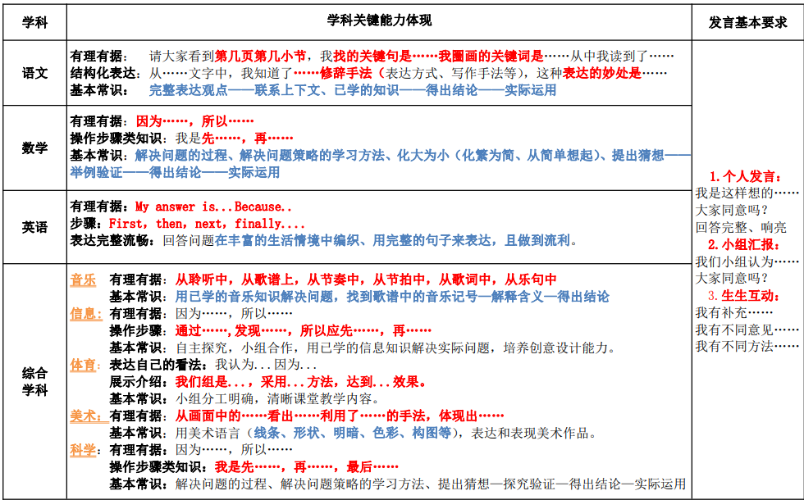
1. 表达的习惯
§ 如何指导培养表达的习惯？

Slide 13
2. 倾听的习惯
§ 为什么要培养倾听的习惯？
只顾自己不听别人
学生
状态
不能做到仔细倾听
绝大多数
一会儿听一会儿不听
能倾听、善倾听
极少数

Slide 14
2. 倾听的习惯
§ 培养倾听习惯的目标要求是什么？
（1）面朝对方，有眼神交流
（2）能耐心地倾听同伴发言（不插嘴不打断不抢说）
（3）能倾听他人的意见并合理采纳
（4）能倾听出他人想法中的优缺点

Slide 15
2. 倾听的习惯
§ 如何指导培养倾听的习惯？
会倾听——会“复述”
会倾听——会“质疑”
学 生
会倾听——会“评价”
会倾听——会“总结”
“倾听者”
“发现者”
教 师
“引导者”
“评价者”

Slide 16
2. 倾听的习惯
§ 如何指导培养倾听的习惯？
学会倾听从细化要求开始
时段 | 具体要求
小组学习 | 1.每个成员按顺序依次交流自己的方法和结论； 2.“说”的同学，要清晰表达，以确保所有同伴听懂你的想法； “听”的同学，要认真倾听，努力听懂同伴的想法，并和自己的方法进行比较； 3.个体分享结束后，团队协作，集思广益，博采众长，并派代表讲述。
全班交流 | “说”的同学，既要说一说你们现在的想法，也要说一说，在组内交流的过程中，你们出现过哪些别的想法，后来又做了怎样的改变。 “听”的同学，既要努力听懂台上同学的想法，也要思考，对于他们的想法，你们的团队还有哪些不同的观点，可以对他们进行质疑或补充。

Slide 17
3. 合作的习惯
§ 为什么要培养合作的习惯？
权威“替代思维”
不服气，变争吵
流于形式
学生
状态
同时抢着发表意见
效率低下
各归各自由活动
……

Slide 18
3. 合作的习惯
§ 培养合作习惯的目标要求是什么？
（1）能在老师的要求下同桌活动
（2）能在老师指导下开展四人小组活动
（3）能在小组内进行合理分工
（4）能合作完成学习任务
（5）能设计小组活动方案
（6）会灵活调整合作学习方案

Slide 19
3. 合作的习惯
§ 如何指导培养合作的习惯？
1. 确定合作搭档：同质？ 异质？
2. 制定合作规则：弱者先说、大家补充、强者概括或总结
3. 关注合作中的状态：及时示范、点评、指导

Slide 20
3. 合作的习惯
§ 合作学习的细节
训练起点：同桌合作（相互言说、倾听、补充与合作）
内容选择：较强的复杂性、开放性、探究性和趣味性，个人难以独立完成
评价反馈：越具体、明晰，越有针对性越好
多维互动：组内、组际、台上台下
课堂板书：静态确定性（教案）、动态生成性（教学）
巡视指导：路线设计、大声说出来。分享亮点特色、提醒共性问题、点拨疑难困惑等

Slide 21
1.抓好解读教材“第一关”
（一）精在练习——重视练习研究
作业管理的闭环全链：
（1）作业布置：合规控量、分层弹性、丰富类型；
（2）作业批改：有发必收、有收必批、有批必改；
（3）作业讲评：用好练习、对标讲评；强调态度、培养习惯；梳理方法，规范答题；精准帮扶，滚动跟进。

Slide 22
1.抓好解读教材“第一关”
（四）实在辅导——分层培养学生
研究班情
因材施教
身心关怀

Slide 23
强化四种意识
育人意识：学科育人、时时育人、处处育人【模范、示范】
质量意识：守好教学“主阵地”（功在课前、效在课堂、抓在课后）
规范意识：师德底线、教学常规、岗位职责
安全意识：有教育（嘴勤）、有管理（脚勤、眼勤）、有留痕（手勤）

Slide 24
秋日物语
敬请指导

